Slide 1
Презентация «Детская истерика. Что хочет сказать ребенок?»
Выполнила: Воспитатель
д/c №103 ОАО «РЖД» г.Лиски
Вокина А.В.

Slide 2
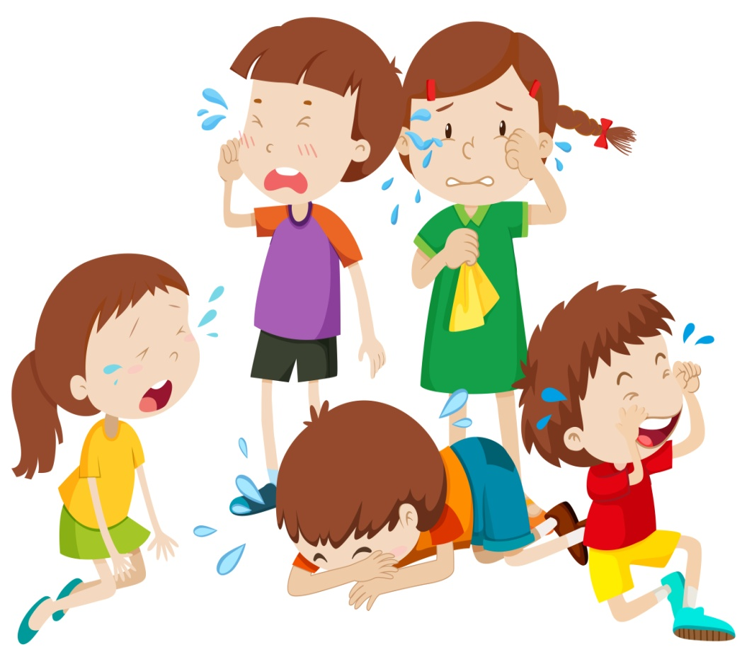
Рано или поздно большинство родителей сталкивается с таким явлением, как детская истерика. Ребенок кричит, бросается наземь, бьется головой об пол, не реагирует на просьбы и слова взрослого. Родители в растерянности, что случилось с малышом? Как себя вести, чтобы кошмар поскорее прекратился? У одних детей период истерик проходит быстро, у других - может длиться годами. Многое зависит от поведения родителей. Если относиться к истерикам спокойно и не потакать истерическим припадкам - можно исправить ситуацию достаточно быстро.

Slide 3
Истерики и капризы
Истерики обычно непроизвольны. Ребенок не может справиться с эмоциями. Детская истерика сопровождается громким плачем, криками, битьем головой об пол, битьем кулаками о поверхность, царапанием лица. В тяжелых случаях могут быть непроизвольные судороги, так называемый «истерический мост», когда ребенок выгибается дугой.
Важно различать понятия «истерика» и «каприз». К капризам ребенок прибегает преднамеренно, чтобы добиться желаемого, чего-то запретного или невозможного в данный момент. Капризы, также как и истерики, нередко сопровождаются плачем, криком, топаньем ног, разбрасыванием предметов. Иногда капризы ребенка невыполнимы.

Slide 4
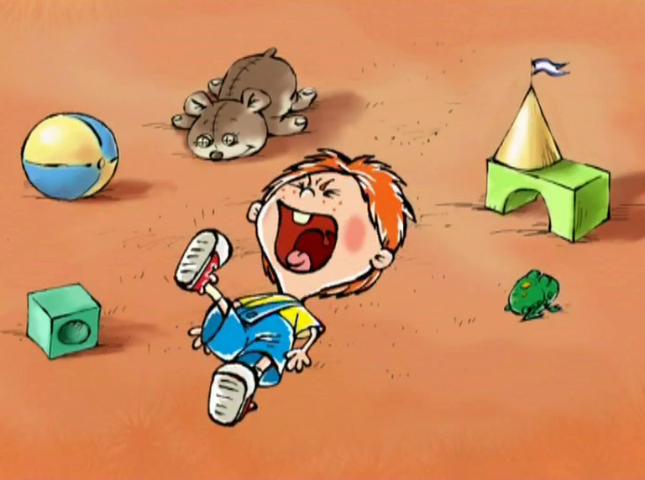
Детская истерика - это сильная эмоциональная реакция, подкрепленная раздражением, агрессией, отчаянием.
Во время истерики ребенок слабо контролирует свою моторику, поэтому может биться головой об пол или стену, практически не чувствуя боли. Особенностью детских истерик является то, что они возникают в ответ на обиду или неприятное известие, усиливаются при внимании окружающих и могут быстро прекратиться после того, как внимание исчезнет.

Slide 5
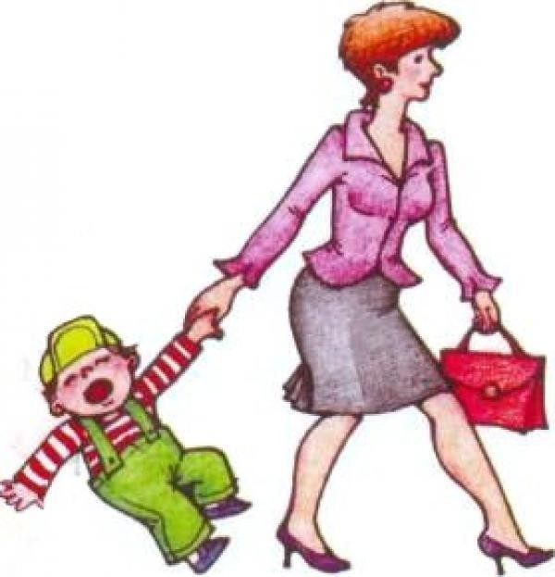
Возраст первых истерик
Не часто родители могут похвастаться тем, что у их детей совсем не было истерик. По мнению ученых, около 90% родителей сталкиваются с истериками у детей от года до трех лет. Чаще первые истерики начинаются в полтора года. Пиком капризности и упрямства считаются 2,5 - 3 года, так называемый период «кризиса» трех лет. В кризисный период истерики могут случаться до 10-15 раз в день, практически по любому поводу. В четыре года подобное поведение считается редкостью, ребенок в состоянии выразить свои чувства и эмоции словами.

Slide 6
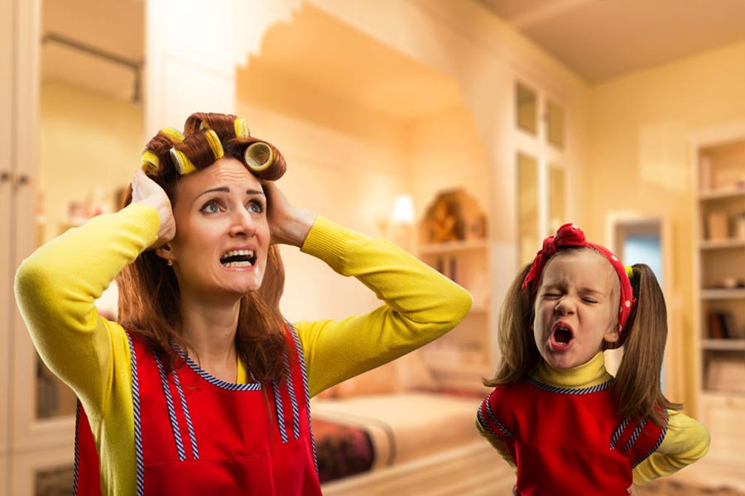
Почему дети устраивают истерики?
Дети взрослеют, и у них появляются собственные желания и интересы, которые могут расходиться с желаниями и интересами взрослых. Если у ребенка не получается добиться своего, он испытывает злость и раздражение. Истерика возникает при столкновении интересов ребенка и родителей.

Slide 7

Существуют типичные ситуации, которые приводят к истерикам и скандалам
Если ребенок:
- не может выразить словами свои чувства и желания;
- играет с игрушками, которые не подходят ему по возрасту и делают его неуспешным в игре;
- не получает от окружающих желаемого;
- отрывается от интересного занятия;
- переутомился и устал;
- хочет привлечь внимание взрослых.

Slide 8

Как избежать истерики?
Ребенок учится управлять своим поведением и эмоциями. Но иногда, он теряет самообладание, что может привести к истерике. Наблюдая за малышом, постарайтесь понять, какое состояние говорит о приближении истерики. Это могут быть поджатые губы, сопение, легкое хныканье. Если вы уловили какие-либо признаки, старайтесь переключить внимание ребенка на что-то интересное. Предложите другую игрушку, книжку, перейдите в другую комнату, покажите, что происходит за окном. Этот прием может быть эффективен только тогда, когда истерика еще не разгорелась. Если страсти уже кипят, то этот метод не принесет результатов.

Slide 9
Используйте различные приемы, которые помогут предотвратить возникновение истерики у детей:
Полноценный отдых. Старайтесь вовремя укладывать ребенка на дневной и ночной сон. Маленькие дети еще не умеют контролировать состояние усталости, задача взрослых - следить за состоянием ребенка и не допускать переутомления.
Прояснение чувств ребенка. Назовите чувства ребенка и дайте понять, что вы их разделяете: «Я понимаю, что ты разозлился», «Я думаю, что ты устал, ведь мы сегодня много гуляли». Это поможет малышу научиться говорить о своих чувствах и контролировать их. Дайте понять, что, не смотря на чувства, есть определенные пределы: «Я понимаю, ты сердишься, но кричать в магазине нельзя».
Время для игр. Очень важно, чтобы у малыша было достаточно свободного времени для игры, когда никто не отвлекает и не мешает игровому процессу.
«Помоги мне сделать это самому». Не пытайтесь все делать за ребенка.
Право выбора. Предоставляйте малышу право выбора. Ребенок, который может самостоятельно делать выбор, чувствует, что его уважают и с ним считаются.
• Используйте просьбы. Если ребенок начал плакать, попросите его подойти к вам и дайте ему что-то в руки, попросите показать книжку папе, отнести платочек бабушке или найти «домик» для игрушки.
• Не бросайте ребенка в одиночестве, это может напугать малыша, постарайтесь сохранить спокойствие и уверенность в себе.
• Если ребенок устроил истерику, чтобы получить желаемое, не уступайте. Выполняя желания ребенка в момент истерики, вы тем самым закрепляете эту форму поведения.
• Не прибегайте к физическим наказаниям. Это лишь усугубит состояние ребенка, получается, что его наказывают за то, с чем он не может справиться.
Используйте тактильный контакт. Попробуйте крепко обнять ребенка и удерживать некоторое время в своих объятиях, повторяйте, что вы его любите.
Не позволяйте ребенку управлять вами.

Slide 10
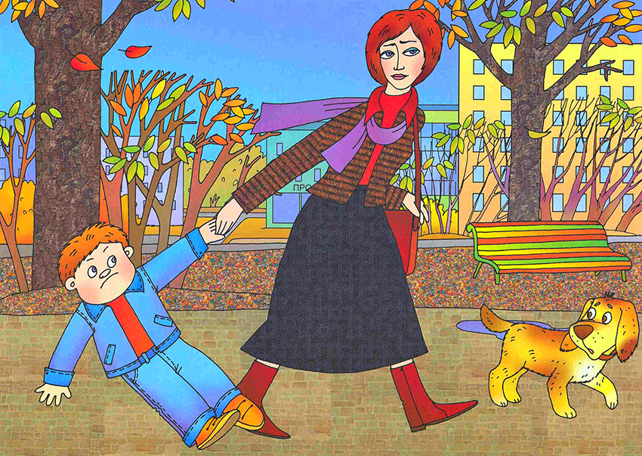
Истерики в общественных местах
Не все родители в состоянии выдержать истерику в публичном месте. Легче уступить и дать желаемое, «только бы перестал кричать». Но этот способ опасен. Старайтесь ни обращать внимание на осуждающие взгляды посторонних. Если вы уступите сейчас, только для того, чтобы избежать публичного скандала, будьте готовы к тому, что и дальше вам придется действовать также. Истерики в общественных местах обычно рассчитаны не столько на маму, сколько на публику. Будьте осторожны, привлекая к этому процессу окружающих. Лучше обойтись без их помощи и просто переждать вспышку. Кричать, когда никто не обращает внимания, совсем не интересно.

Slide 11
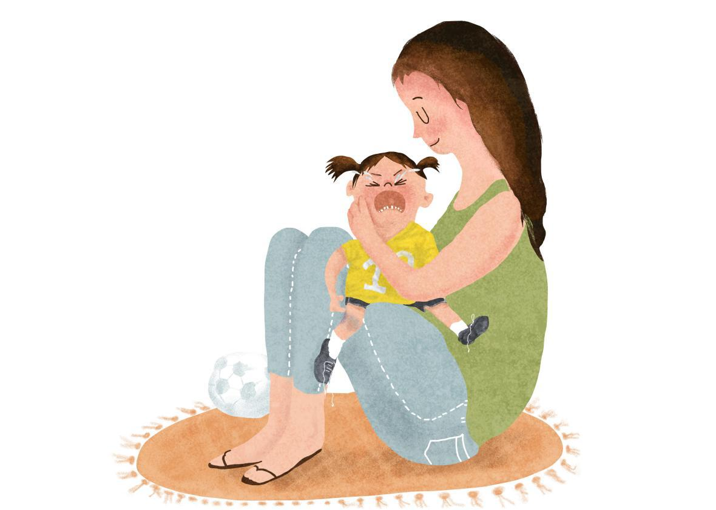
После того, как страсти улеглись,
не отказывайте ребенку в ласке, возьмите его на руки, успокойте. Поговорите о том, что так расстроило малыша. Скажите, что вы его очень любите и вам приятно говорить с ним, когда он спокоен. Ребенок должен учиться выражать свои желания с помощью слов.

Slide 12
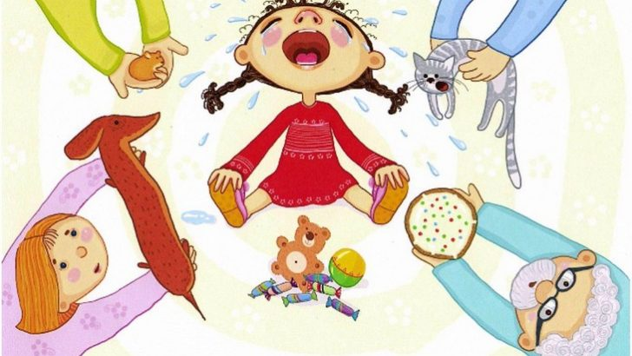
Часто детские истерики и капризы являются следствием ошибочного поведения родителей.
Ребенку все разрешено, все можно, он даже не знает о существовании слова «нет». Определите список запрещенных и разрешенных вещей и придерживайтесь установленного порядка. Дети очень наблюдательны и сообразительны. Постарайтесь, чтобы один из родителей не отменял запретов другого.

Slide 13
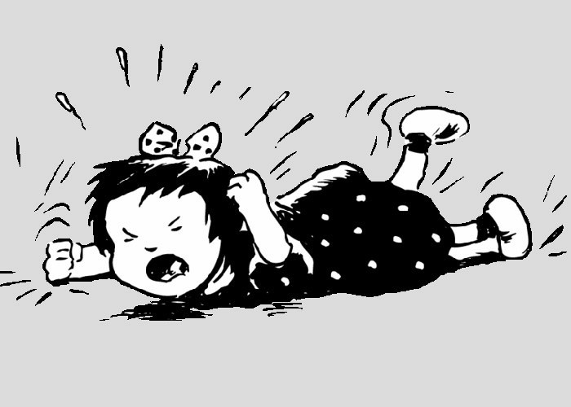
Нужно ли обращаться к специалисту?
Если капризы и истерики у ребенка постоянны, это может быть следствием заболевания нервной системы. Обратитесь к детскому неврологу если:
- ребенок во время истерики задерживает дыхание или теряет сознание;
- истерики становятся все более частыми и агрессивными;
- у ребенка продолжаются истерики после 4-х лет;
- малыш наносит повреждения себе и окружающим;
- истерики сопровождаются ночными кошмарами, страхами, резкими перепадами настроения;
- истерика заканчивается рвотой или отдышкой, внезапной вялостью и усталостью ребенка.

Slide 14
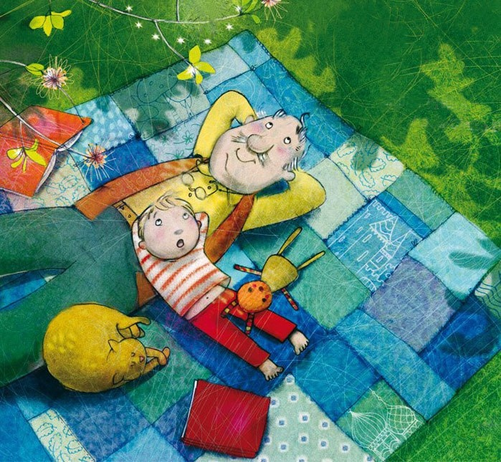
Если со здоровьем ребенка все в порядке, то проблема заключается в семейных отношениях и реакции близких на поведение ребенка.
Не позволяйте детям добиваться желаемого с помощью истерик. Будьте терпеливыми и находите компромиссы. Большинство истерик можно предотвратить, поняв их причины.

